Slide 1
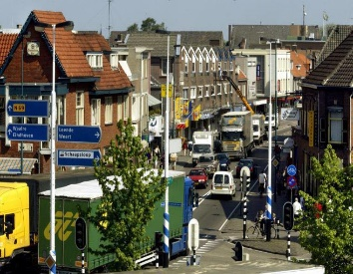
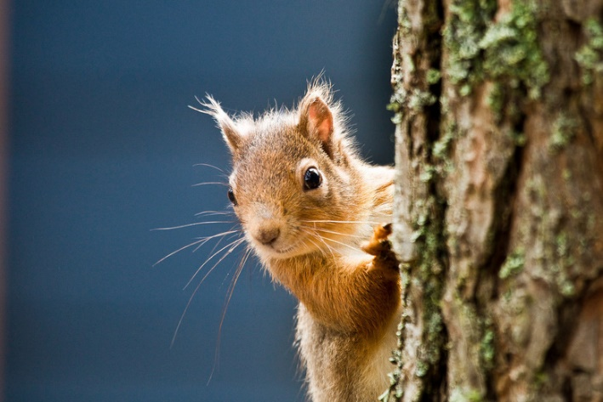
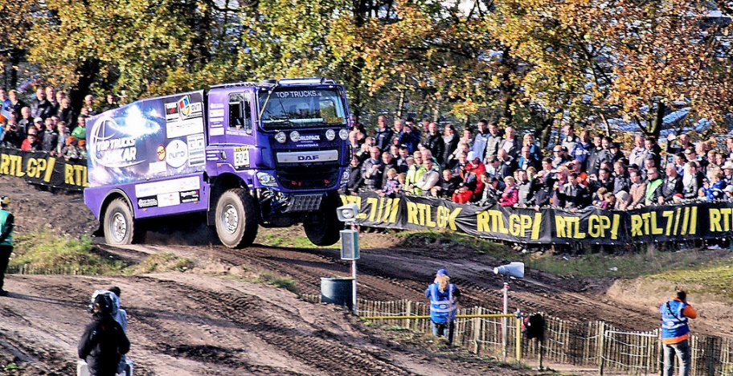
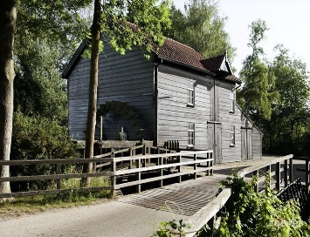
Groen en Heem Valkenswaard e.o.
Informatiebijeenkomst
welkom
13 maart 2017

Slide 2
Programma
19:45 Introductie Groen en Heem Valkenswaard e.o. (Lambert de Brouwer)
20:00 Stand van zaken Westparallel/N69 (Ton Zwerts, vz Stichting Oplossing N69)
- natuurwaarden Natura2000-gebied met o.a Keersopperbeemden,
- actuele status beroep Raad van State
20:30 Resultaten recente enquête Eurocircuit (Bas Verbeek)
21:00 Vragen en discussie

Slide 3
Groen en Heem Valkenswaard e.o.
Statutaire doelstelling luidt:
“Behoud, ontwikkeling en versterking natuur, milieu,cultuurhistorie (erfgoed)”
Cultuurhistorie: daaronder vallen (monumentale) bouwwerken maar bijvoorbeeld ook landschappelijke
gebieden met patronen zoals beekdalen, wallen, hagen, akkers, polders.
Groen en Heem is, sinds juni 2015, rechtsopvolger van Milieuwerkgroep Valkenswaard,
In 2016 fusie met:
- Vereniging Natuurbehoud Valkenswaard
- Vereniging Natuurbehoud Waalre

Slide 4
Werkwijze realisatie doelstelling
Samenwerking met overheden, betrokkenheid bij planvorming
Bieden van platform voor inwoners Valkenswaard en omstreken
Samenwerking met verwante verenigingen/groeperingen
Ontwikkeling kennis en expertise:
  Inhoudelijk, korte lijnen naar deskundigen
  ruimtelijke ordening, planologie, bestuursrechtelijk, etc
Organiseren van wandelingen/excursies/lezingen

Slide 5
Dossiers, voorbeelden
N69/Westparallel
Dommelkwartier
Fietspad Oude Spoorbaan
Wellnesscentrum den Dries
Sloop muur en schoorsteen Pastorie Nicolaaskerk
Eurocircuit
Milieubeleidsplan/Groenstructuurplan
Planvorming Groote Heide
etc

Slide 6
Huidig
Aantal leden: 125
Aantal sympathisanten: ± 500
(via ondersteuningsmails, mailadressenbestand lopende dossiers, verspreiding nieuwsbrief, etc)
Leden/sympathisanten onderschrijven doelstellingen vanwege
- noodzaak tot bescherming onze weerloze natuur, milieu en erfgoed die zelf geen stem hebben
- het korte termijn denken en te veel particuliere en economische belangen die veelal de opname belemmeren van uitgebreide op milieu, natuur en erfgoed gerichte programma’s van politieke partijen.

Slide 7
Streven naar breed draagvlak, krachtige stem
Lidmaatschap Groen en Heem vergroot het maatschappelijk draagvlak en versterkt
de “groene” stem bij beleidsplannen en projecten van (lokale) overheden
“Groene” stem ook nodig bij besluitvorming in gemeenteraad Valkenswaard
(is nogal eens afwezig en of onzichtbaar)
U kunt ons ondersteunen door:
lid te worden voor slechts € 10 per jaar per huishouden
actief mee te werken aan realisatie van onze doelstellingen
.

Slide 8
Westparallel/N69
Westparallel/N69
Stand van zaken mbt de Raad van State.
Wat is nou eigenlijk zo belangrijk aan de Keersopperbeemden?

Slide 9
Westparallel/N69
Stand van zaken beroep Raad van State
  Provinciaal InpassingsPlan aangenomen door Provinciale Staten in okt 2014.
  Zitting RVS in november 2015.
  Tussenuitspraak 20 april 2016: huiswerk voor de provincie.
  Verantwoording reparatie tussenuitspraak (het huiswerk), oktober 2016.
  Reactie van Stichting Oplossing N69 en BMF hierop in november 2016.
  De provincie laat overhaast een rapport in elkaar zetten wat tegemoet komt aan onze kritiek op het huiswerk. Dat was in december en januari.
  Zitting Raad van State 26 januari 2017
  Uitspraak verwacht half april 2017

Slide 10
Westparallel/N69
Stichting Oplossing N69 en BMF hadden oa bezwaar tegen het PIP omdat:
Het extra verkeer op 3 km van de Hogt veroorzaakt ellende op de A67.
De weg zorgt ervoor dat beschermde soorten verdwijnen uit het gebied.
De weg vernielt de breuklijn ter hoogte van de Broekhovenseweg.
Voor het verleggen van de koolwaterstofleiding van DSM (SABIC) is een veiligheidsanalyse nodig.
De weg brengt teveel stikstof op enkele N2000 gebieden.
De compensatie van verloren gegane natuur is niet goed geregeld.

Slide 11
Westparallel/N69
De waarde van de Keersopperbeemden
N2000 sinds 2013. Beekbegeleidend (alluviaal) bos H91E0C met uitbreidingsopdracht.
Zeldzaam natuurtype in heel Europa: agrarische activiteit overal in de beek- en rivierdalen: vruchtbaar, water beschikbaar.
Beken worden vernield (normalisatie) om waterstand te kunnen reguleren: verdroging.
Soorten die kenmerkend zijn: Zwarte els, Dotterbloem, Holpijp, Grote boterbloem, Slangewortel, Gele lis, diverse zeggensoorten waaronder Elzenzegge, Pluimzegge, Scherpe zegge, Cyperzegge, IJle zegge.

Slide 12
Westparallel/N69
De waarde van de Keersopperbeemden
Essentieel is de wisseling van grondwaterstand: hoog in de winter, laag in de zomer. En droge delen en natte delen in het bos.
Te hoog of te lang nat: bepaalde soorten sterven.
Te laag of te lang droog: andere soorten sterven.
Door de wisselende waterstanden en toevloed van kwelwater ontstaat een heel kwetsbaar chemisch evenwicht.

Slide 13
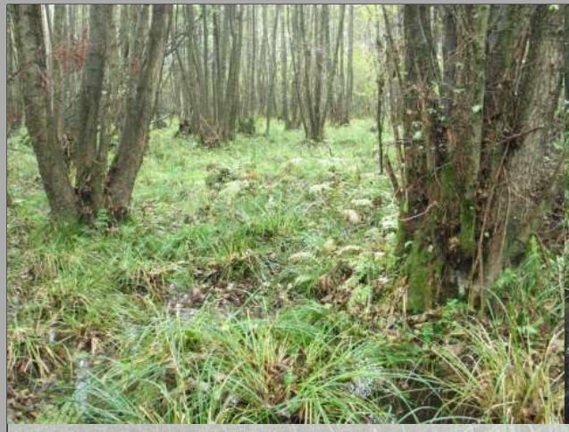
Westparallel/N69
De waarde van de Keersopperbeemden
De stamvoeten van elzen en de zeggenpollen, zoals hier in een broekbos langs de Strijper Aa (Leenderstrijp) bieden droge overwinteringsplaatsen voor insecten en andere ongewervelden. De plaatsen waar water blijft staan bieden overwinteringsplaatsen voor in het water levende insecten etc.

Slide 14
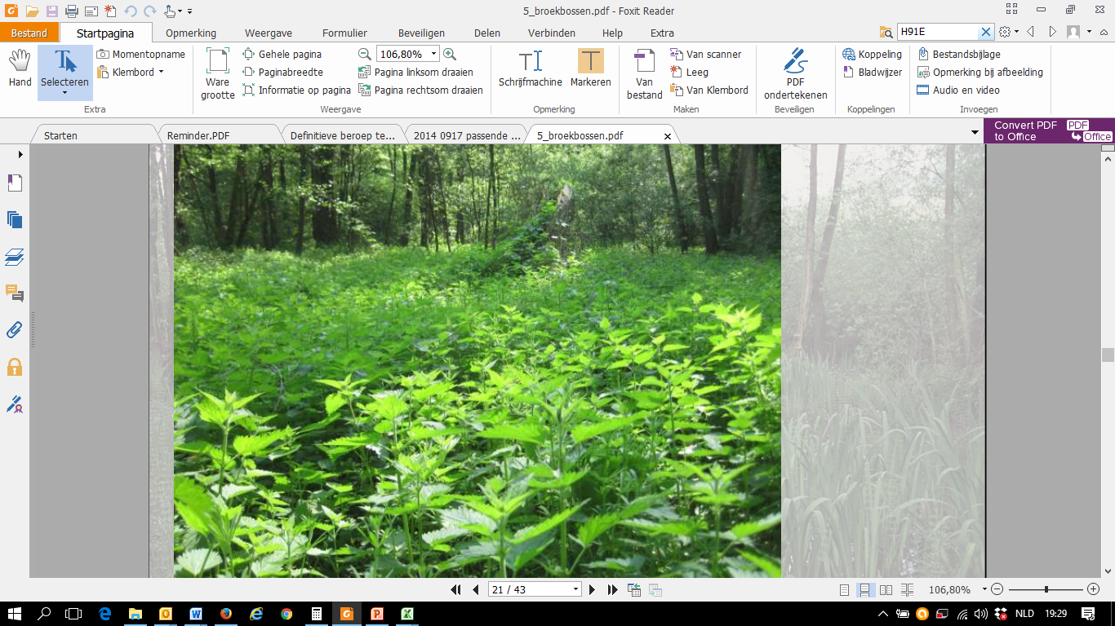
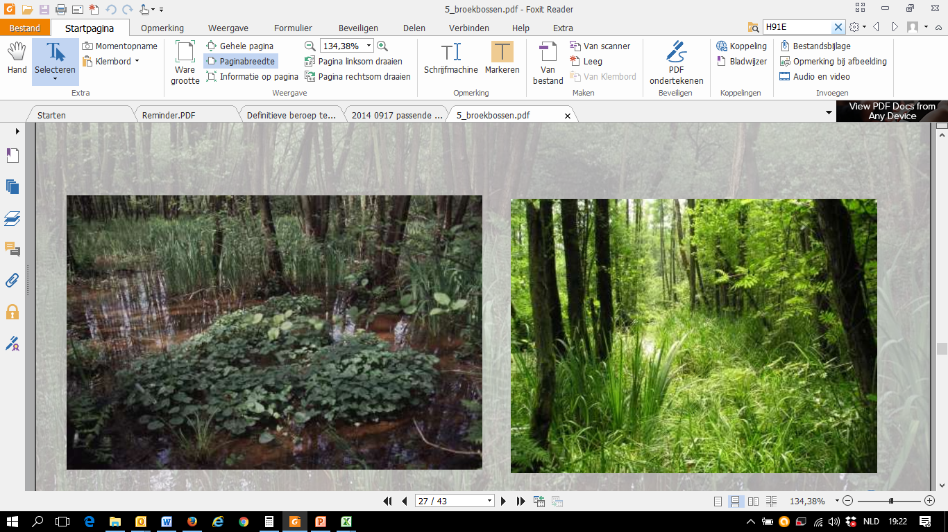
Westparallel/N69
De waarde van de Keersopperbeemden
Teveel voeding: brandnetel/braam Juiste voeding: veel soorten

Slide 15
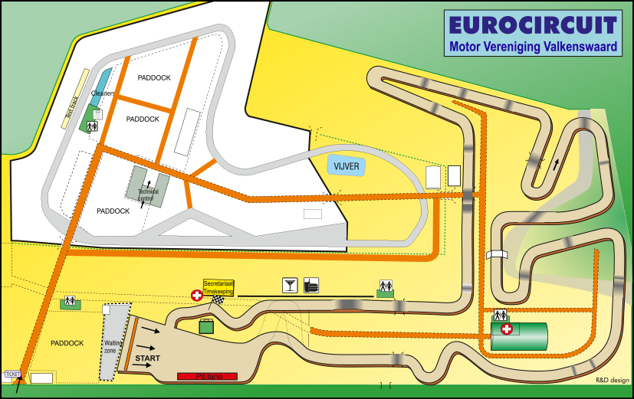
Eurocircuit

Slide 16
Oktober 2016: petitie omwonenden
Petitie aangeboden aan gemeente met handtekeningen ruim 450
huishoudens uit directe omgeving, naar aanleiding van klachten en
uitbreidingsplannen gemeente
Klachten bijvoorbeeld:
  veelvuldig overschrijding toegestane openingsuren van 8 uren per week
  veelvuldig overschrijding toegestane crossactiviteiten tijdens weekenden, zowel op zaterdag als zondag
  crossen op deel voormalige vuilstort niet toegestaan in bestemmingsplan
  verstoring Natura2000- stiltegebied Malpie, te veel stikstofneerslag
  omwonenden ervaren stankoverlast
  Bestemmingsplan is uit 1977, milieuvergunningen zijn uit 1993

Slide 17
Enquête Eurocircuit
Januari 2017: enquête ter verkrijging breder en genuanceerder beeld
Steekproefgrootte: n= ca 360
Respons: 82 (23%)

Slide 18
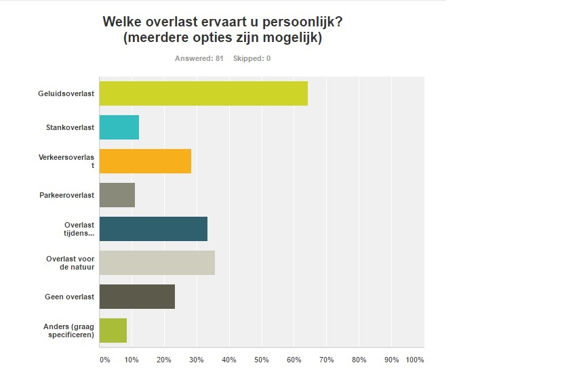
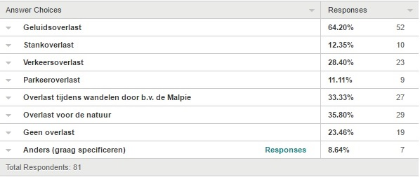
Vraag 1
“ik woon aan het andere eind van Valkenswaard, maar zelfs daar hoor ik als de wind "gunstig" staat het lawaai”
“Ik ervaar geen directe overlast, maar maak me vooral zorgen om natuur en milieu”

Slide 19
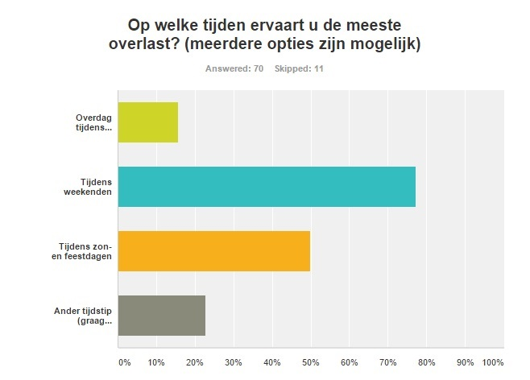
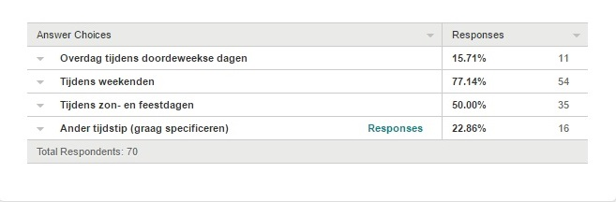
Vraag 2
“Elke woensdagmiddag!”
“Alleen in de zomer bij zuidenwind”
“alleen als de wind mijn richting in staat en vooral in de zomermaanden als je buiten zit”

Slide 20
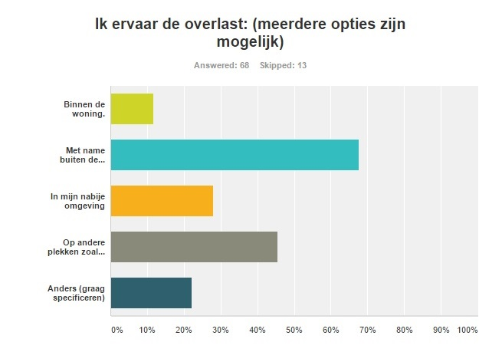
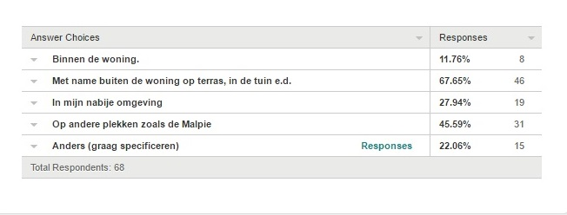
Vraag 3
“zelfs in onze wijk Het Gegraaf klinkt het geluid sterk door, zeker bij bepaalde wind”

Slide 21
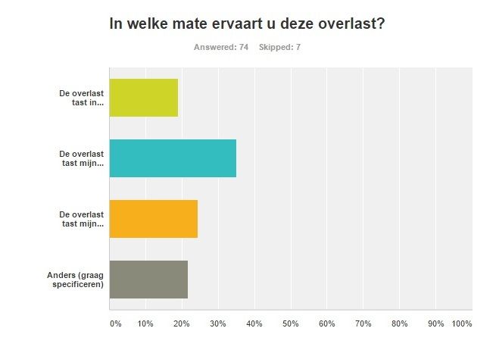
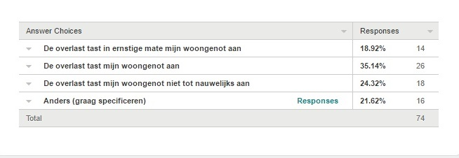
Vraag 4
“Overlast is afhankelijk van de windrichting. Overlast alleen bij zuidwesten wind.”
“minder gasten komen.”
“Overlast voor flora en fauna en natuurgenot”

Slide 22
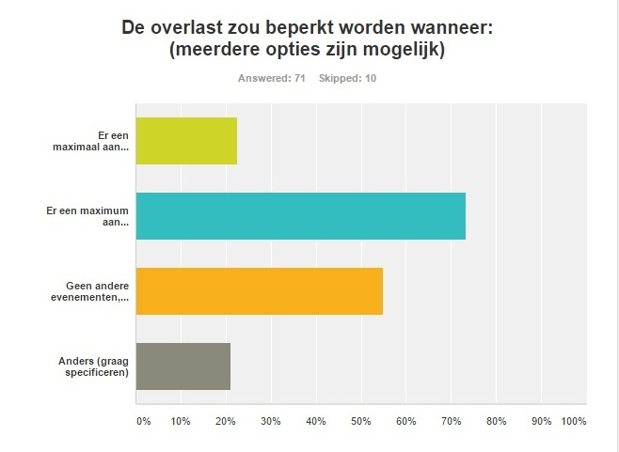
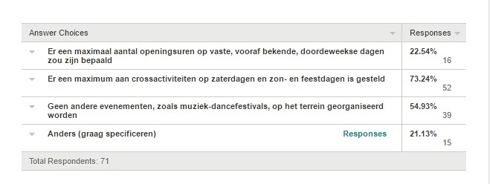
Vraag 5
“niet nodig alleen zeurders ervaren overlast.”
“Er iets gedaan kan worden aan de geluidsoverlast. In 2016 is er eenmalig een disco evenement geweest op het Eurocircuit waarbij zelfs in gesloten woning overlast niet te harden was.”
“twee grootschalige evenementen gedogen: GP Motorsport en Proloog Dakar.”

Slide 23
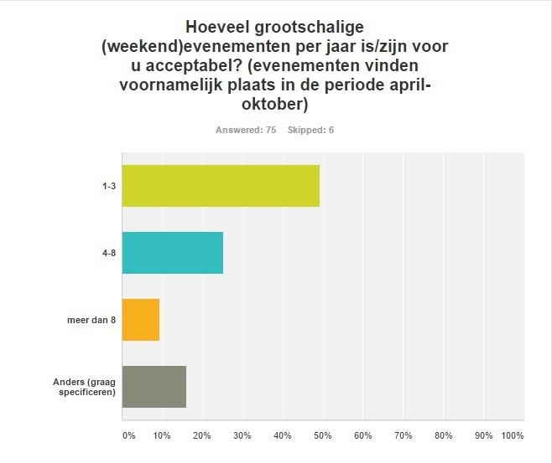
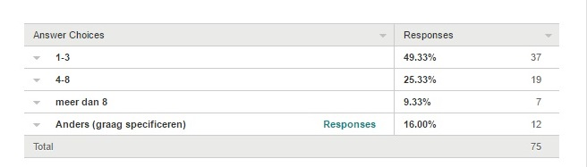
Vraag 6
“Geen in deze groene omgeving, deze locatie is niet geschikt voor verdere evenementen”
“10 evenementen per jaar zou mijn voorkeur hebben. geen aktiviteiten door de week zoals slippen en driften”

Slide 24
Vraag 7 - 8
Wat is uw postcode?
Beantwoord: 71 Overgeslagen: 10
5551 37 gebied: Dommelen
5552 17 gebied: het Gegraaf
5581 2 gebied: Waalre
5554 3 gebied: Hoge Akkers
5555 3 gebied: Industrieterrein Schaapsloop
5563 7 gebied: Loveren en Braambosch
Anders 2

Slide 25
Mogelijke toekomst Eurocircuit
In plan Groote Heide ligt accent op “rust en natuur”.
Omvorming van race- en crossactiviteiten naar “geluidloze” elektrische activiteiten

Slide 26
Actualiteit Eurocircuit
2 juridische procedures lopende vanwege niet handhaven door gemeente
Rechtbank Oost Brabant 24 februari, uitspraak verwacht rond 10 april
Raad van State, beroep tegen uitspraak Rechtbank in december, zittingsdatum nog niet vastgesteld
Gemeente probeert huidige situatie “conserverend” te legaliseren in bestemmingsplan Buitengebied

Slide 27

Vragen en discussie
Wij danken u voor uw aandacht

